Slide 1
Mongo DB
Jorge Espinosa Campello
Vicente Ivars Munera

Slide 2
Introducción
¿Qué son las bases de datos NoSQL?
MongoDB de un vistazo
Descarga e instalación de MongoDB (Windows, Linux, MacOS)
Mongo Shell y comandos básicos (Colecciones, querys, CRUD)
Validación de documentos
Gestión de usuarios (RBAC)

Slide 3
¿Qué es una base de datos NoSQL?
Significado: “Not Only SQL”.
Mejor definición: ”Base de datos no relacional”.
Sin tablas ni columnas.
Tendencia creciente: “Big Data”

Slide 4
Ventajas sobre las BBDD relacionales
Escalado más potente (Arquitectura “Scale-Out”).
Manejo óptimo de grandes volúmenes de datos estructurados y no-estructurados.
Mantenimiento más barato y fácil.
Sin esquemas predefinidos.

Slide 5
Tipos de bases de datos NoSQL
Orientadas a documentos (MongoDB, RethinkDB).
Almacenamiento Clave-Valor (Dynamo).
Basadas en grafos (Neo4j).
Basadas en columnas (Cassandra, Sysbase).
Almacenamiento en caché (Redis, Memcached).

Slide 6

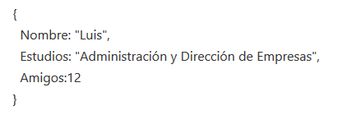
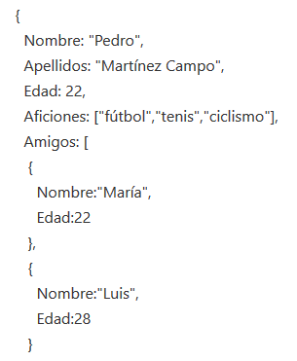
MongoDB: ¿Qué es?
Es una base de datos orientada a documentos
Documentos guardados en
No sigue esquemas como en el modelo relacional

Slide 7


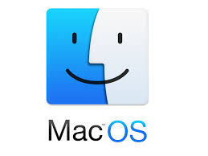

MongoDB: ¿Qué es?
Disponible en todas la mayoría de sistemas operativos.
Creada en 2007 por 10gen (Ahora MongoDB).
La utilizan grandes empresas como Craigslist y Ebay.
Big Data, redes sociales, Cloud Computing
Open Source

Slide 8
MongoDB: Modelo orientado a documentos
Los datos se almacenan en documentos.
Sintaxis BSON/JSON.
Los valores pueden contener strings, numbers, arrays, objetos, ObjectId, Null.
Documentos almacenados en Colecciones.

Slide 9
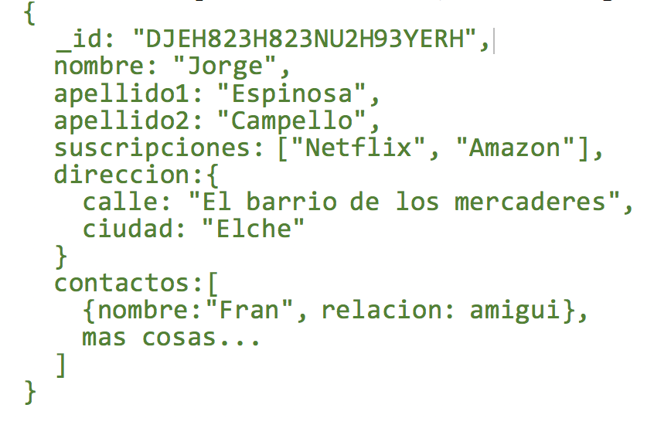

Slide 10
Instalación en Linux
Importar la clave pública:
sudo apt-key adv --keyserver hkp://keyserver.ubuntu.com:80 --recv 0C49F3730359A14518585931BC711F9BA15703C6
Crear el “list file” para MongoDB:
echo "deb [ arch=amd64,arm64 ] http://repo.mongodb.org/apt/ubuntu xenial/mongodb-org/3.4 multiverse" | sudo tee /etc/apt/sources.list.d/mongodb-org-3.4.list
Recargar la BD de packages:
sudo apt-get update
Instalar los packages de MongoDB:
sudo apt-get install -y mongodb-org
Iniciar MongoDB:
sudo service mongod start
Parar MongoDB:
sudo service mongod stop
https://docs.mongodb.com/manual/tutorial/install-mongodb-on-ubuntu/

Slide 11
Instalación en Windows
Descarga del ejecutable (Windows server 2008)
Elegir el directorio donde se instalará MongoDB
Abrir cmd como administrador: desplazarse a la ruta de instalación de MongoDB (\bin)
Crear directorio \data
Crear directorio \log
Abrir cmd como administrador: desplazarse a la ruta de instalación de MongoDB (\bin)
Mongodb --directoryperdb --dbpath ‘ruta_donde_se_almacenaran_las_DB_data’ --logpath ‘ruta_donde_se_almacenaran_los_logs’ --logappend --rest --install
Habilitar el servicio:
Net start MongoDB
Iniciar shell de Mongo:
Mongo
https://docs.mongodb.com/manual/tutorial/install-mongodb-on-windows/

Slide 12
Instalación en MacOsX
Instalar administrador de paquetes ’Homebrew’
Seguir las instrucciones de instalación de la página
Una vez instalado:
brew update
brew install mongodb
Crear directorio /data:
Sudo mkdir –p /data/db
Abrir terminal para iniciar servicio:
mongod
Abrir terminal para iniciar shell:
mongo
https://docs.mongodb.com/manual/tutorial/install-mongodb-on-os-x/

Slide 13
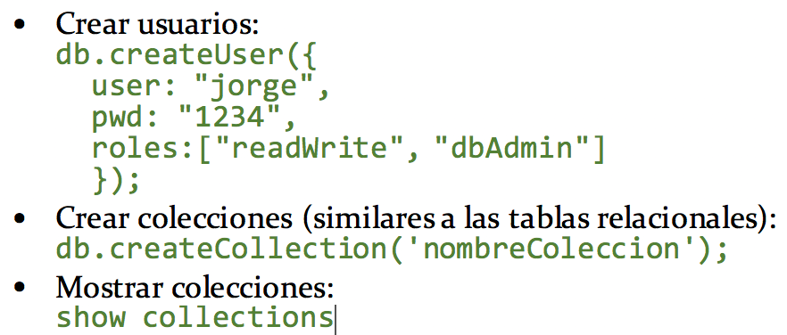
Comandos básicos en el Shell
Mostrar lista de bases de datos:
show dbs
Crear una base de datos:
use [nombrebasededatos]
Para mostrar la base de datos actual se utiliza:
Db
https://docs.mongodb.com/manual/reference/command/

Slide 14
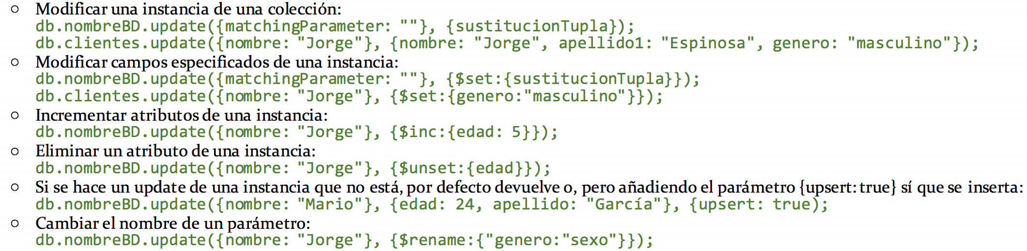
Modificar datos

Slide 15
Eliminar datos

Slide 16
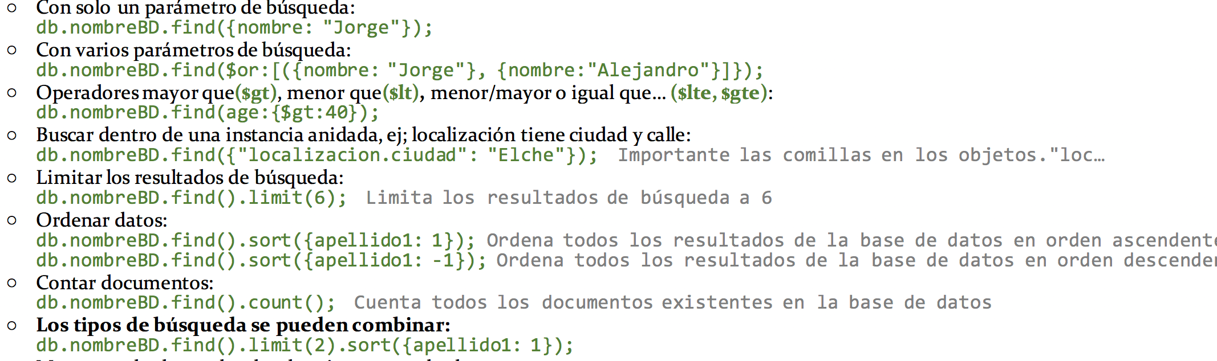
Buscar datos

Slide 17
Validación de documentos

Slide 18
¿Es necesario definir un esquema de datos?
No tener un esquema definido puede dar paso a errores en producción.
Normalmente se implementaba en la capa de aplicación.
Diseñado para Agile.
Sintaxis muy similar a la función find() de MongoDB.
Expresiones RegEx.
Operadores.
Aplicación de varias restricciones.
Niveles de validación: [moderate, strict]
Restricciones por versión de documento.

Slide 19
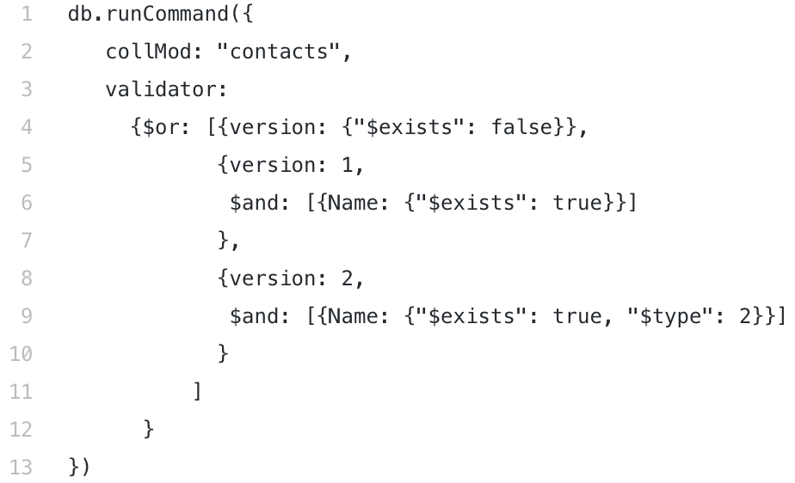

Slide 20
Ventajas del uso de validación en MongoDB
Sintaxis simple.
Sin procedimientos adicionales almacenados.
Esquema flexible al inicio del desarrollo.
Implementación de restricciones de cualquier tipo en el momento que se precise.
Escalabilidad

Slide 21
Ejercicio práctico
Validación de documentos

Slide 22
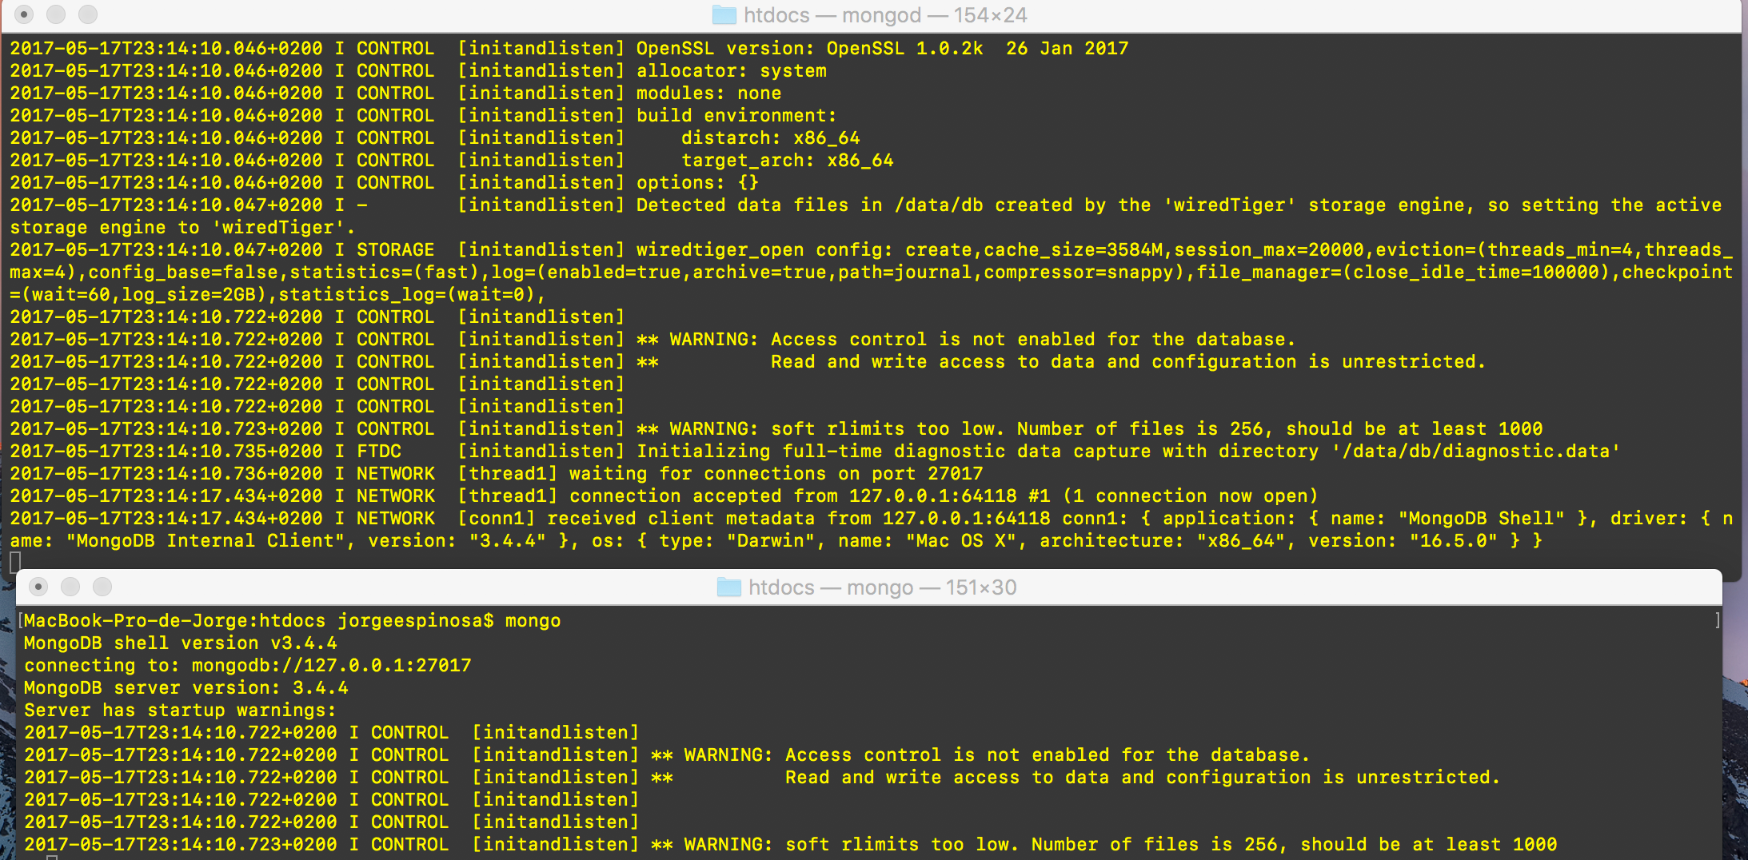
Iniciamos Mongod y Mongo

Slide 23
Creación de la BD y de la colección

Slide 24
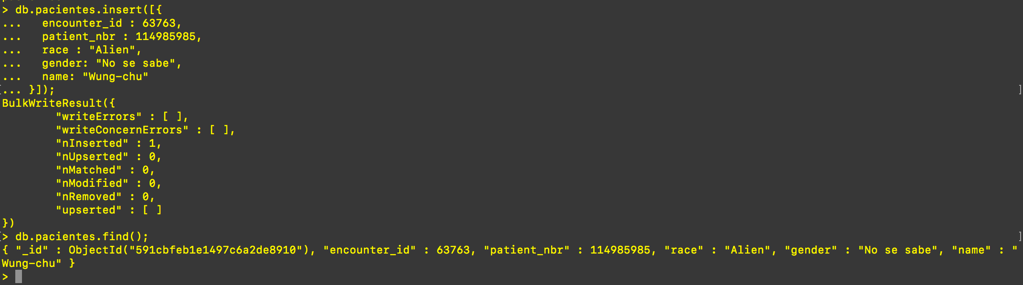
Inserción de datos que no cumplen los requisitos

Slide 25
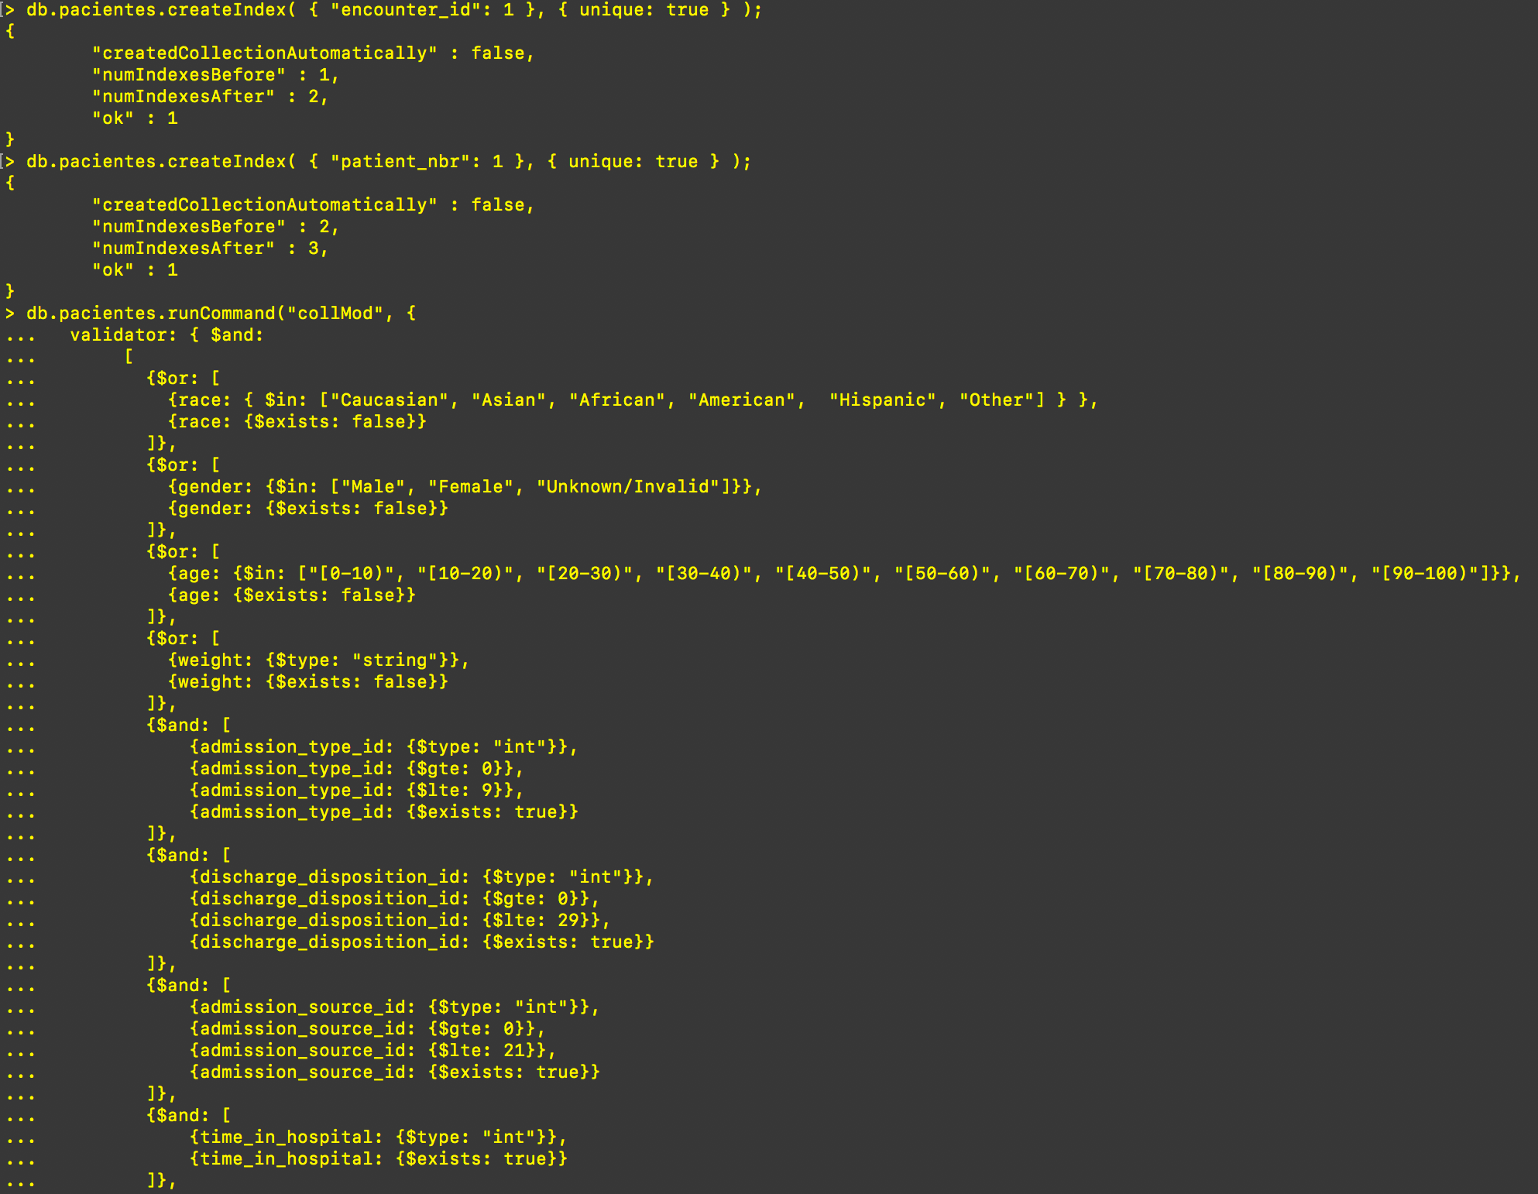
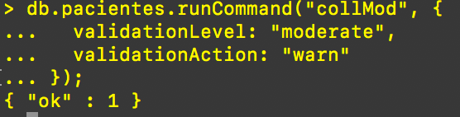
Ejecución de los comandos de validación de documentos

Slide 26
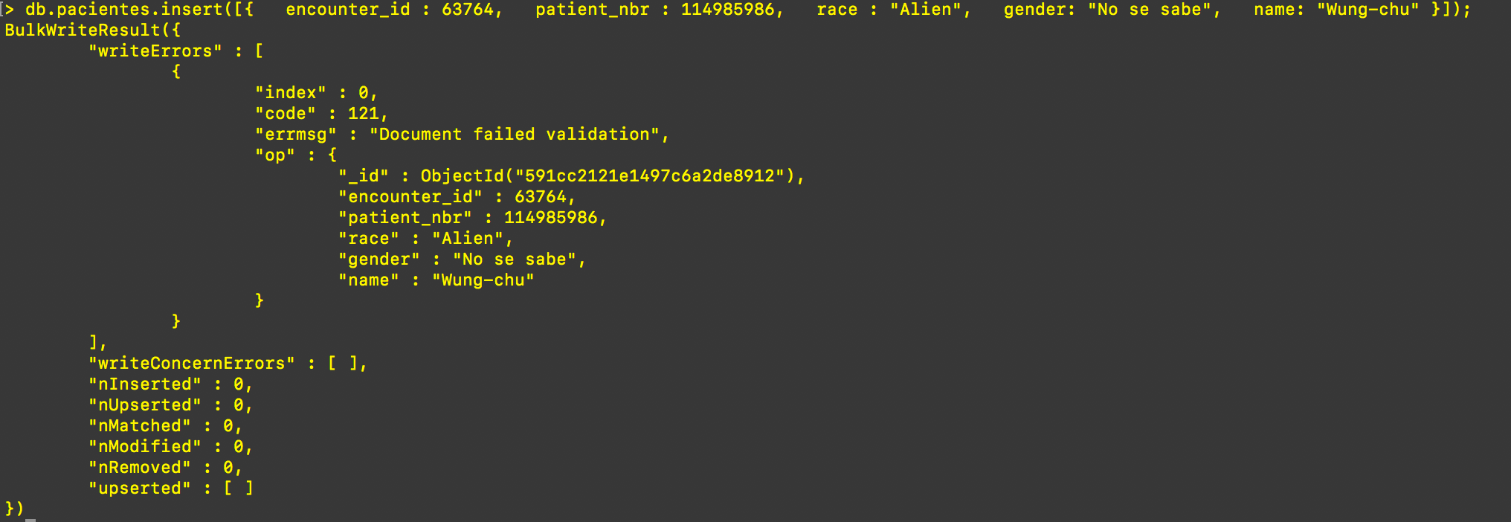
Prueba de inserción de un elemento que no sigue el esquema de validación

Slide 27
Carga masiva de datos desde CSV
Con validación de ficheros: (23seg.)
Sin validación de ficheros: (5seg.)

Slide 28
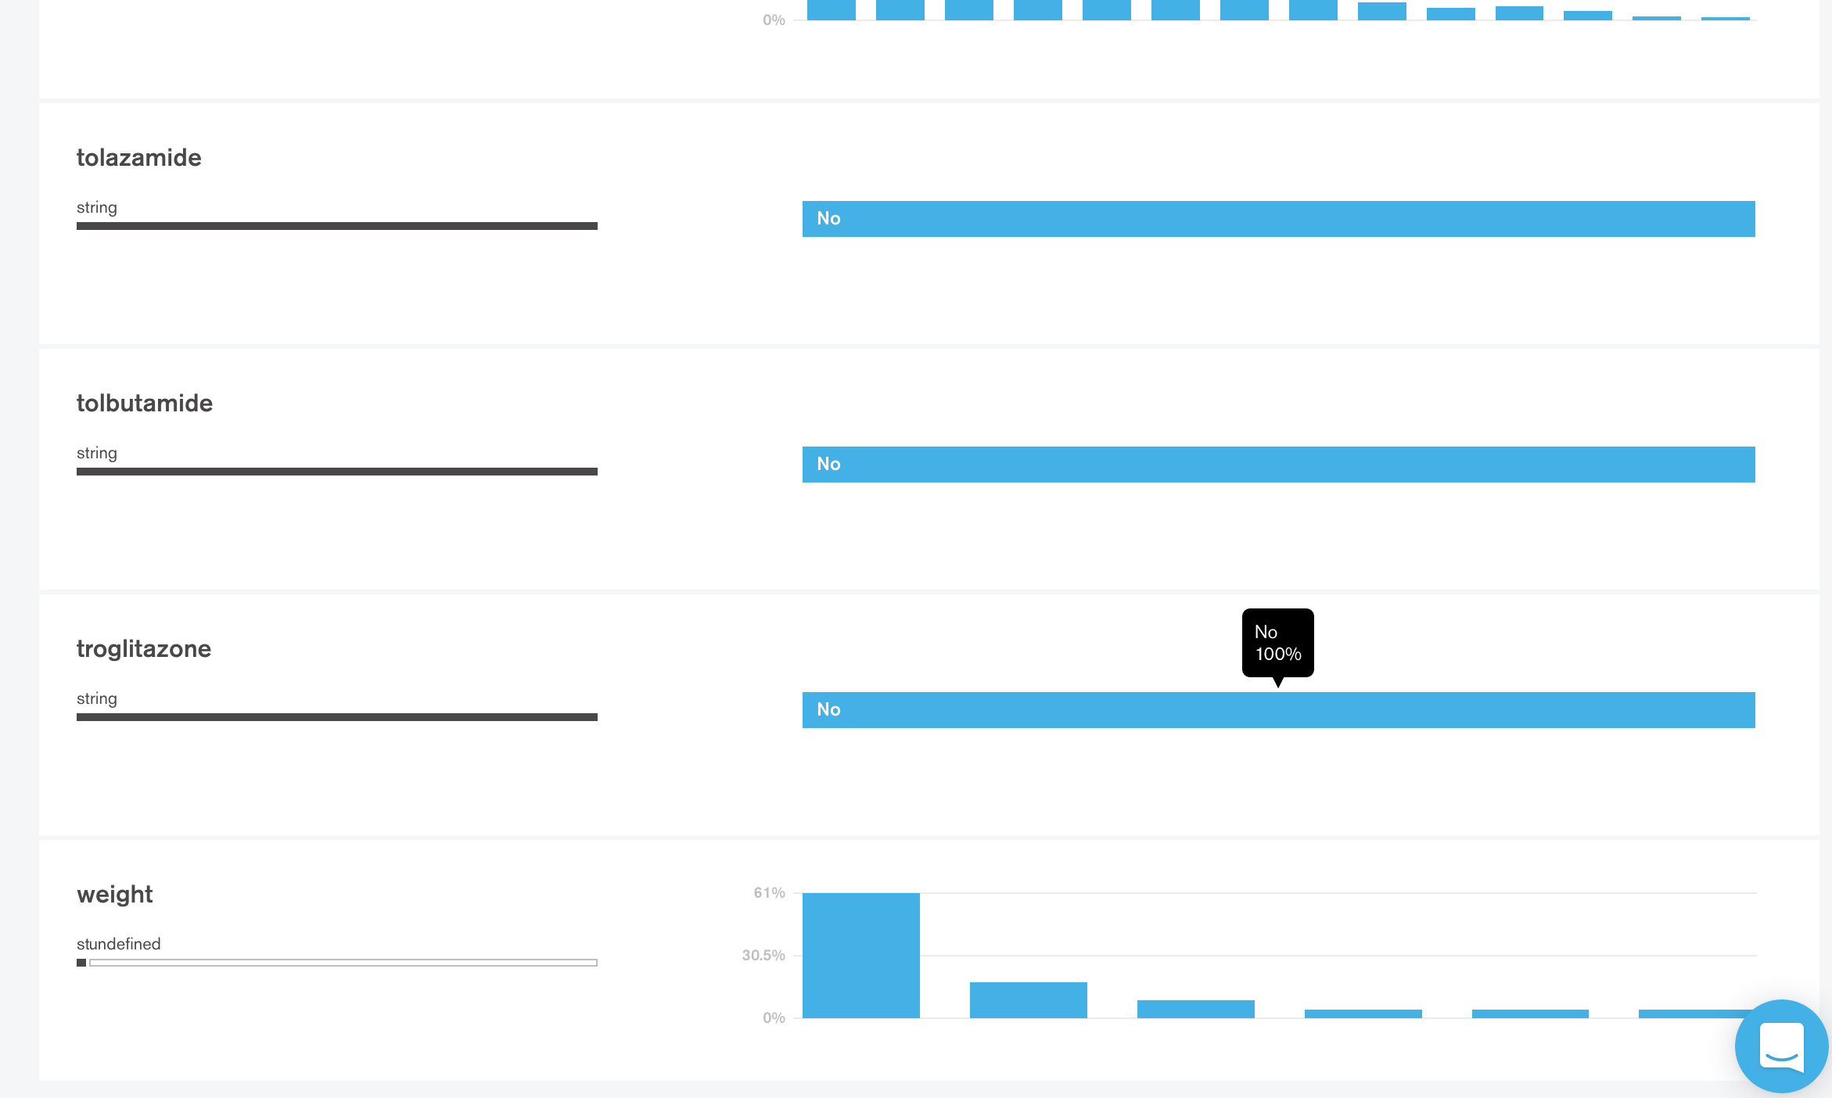

Slide 29
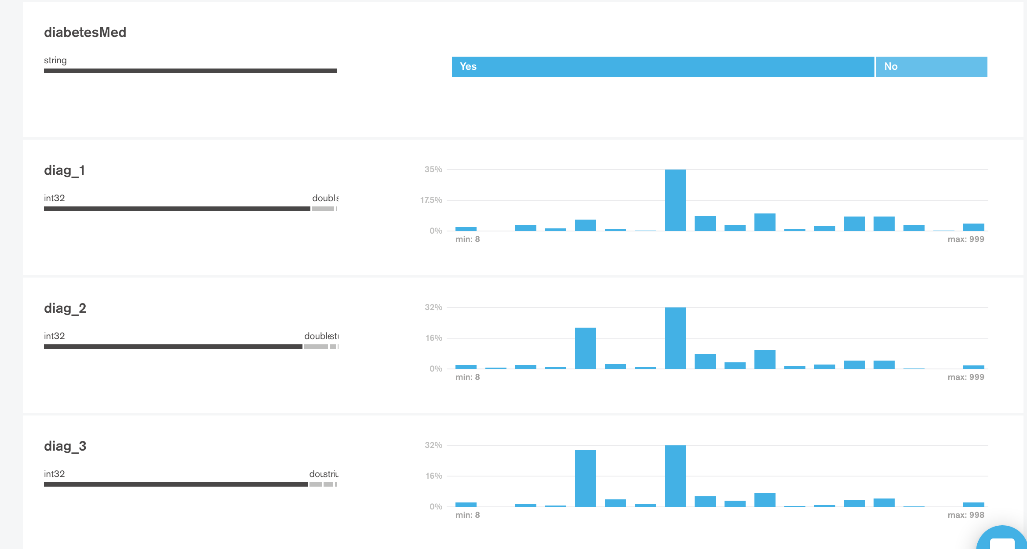

Slide 30
Gestión de usuarios con MongoDB
RBAC

Slide 31
RBAC
“Role-Based Access Control”
Usuarios
Roles de usuario
Actions
Es necesario habilitar la autenticación en la ejecución de MongoDB

Slide 32
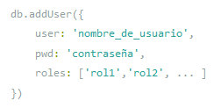
Usuarios
Podemos crear usuarios con o sin Roles.
Tienen autorización mediante Roles
Los creamos así:

Slide 33
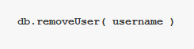
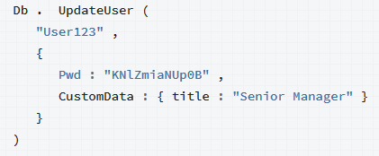
Usuarios
No solo podemos crear el usuario, tambien podemos:
Borrarlo
Para cambiar el password hacemos el siguiente paso:

Slide 34
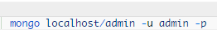
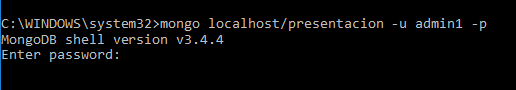
Usuarios
Para conectarnos con un usuario ya dado de alta:

Slide 35
Roles de Usuario
Permite dar acceso a ciertas acciones. (Base de datos o colecciones)
Query and Write Actions
(buscar, insertar, borrar, actualizar)
Database Management Actions
changeOwnCustomData
changeOwnPassword
createCollection
createIndex
createRole
dropCollection
dropRole
grantRole

Slide 36
Roles de Usuario
Server Administration Actions
closeAllDatabases
dropDatabases
dropIndex
Podemos heredar acciones de otros roles

Slide 37
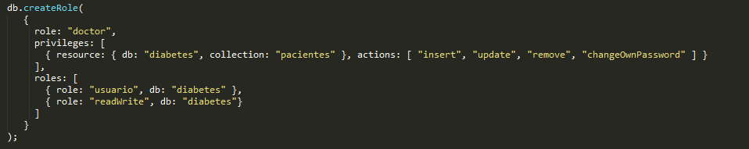
Roles de Usuario
Asi creamos un rol en mongodb:

Slide 38
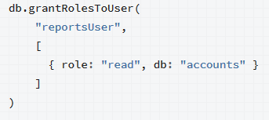
Roles de Usuario
Asi asignamos más permisos un rol en mongodb:

Slide 39
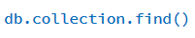
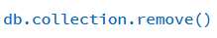
Actions
Unas de las acciones mas usadas son:
Buscar en una colección:
Borrar colección:
Mirar las colecciones que hay creadas: show dbs
Visualizar un usuario: db.getUser(“pepito”)
Visualizar todos los usuarios: show users
Visualizar roles desglosados: show roles

Slide 40
Ejercicio práctico
Creación de usuarios

Slide 41
Gracias!
https://www.mongodb.com/blog/post/securing-mongodb-part-2-database-access-control
https://www.mongodb.com/blog/post/document-validation-part-1-adding-just-the-right-amount-of-control-over-your-documents
https://docs.mongodb.com/manual/reference/operator/query/#query-selectors
http://www.w3resource.com/mongodb/mongodb-user-management-commands.php
https://docs.mongodb.com/manual/reference/command/
MongoDB in 30 minutes
https://github.com/sonip396/MongoDB

